Slide 1

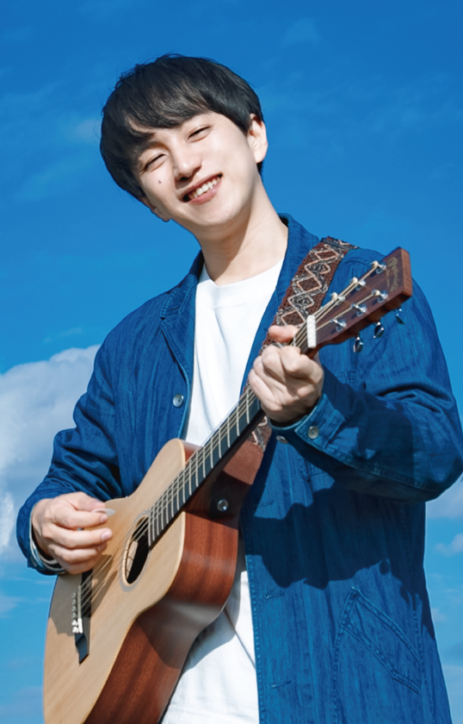
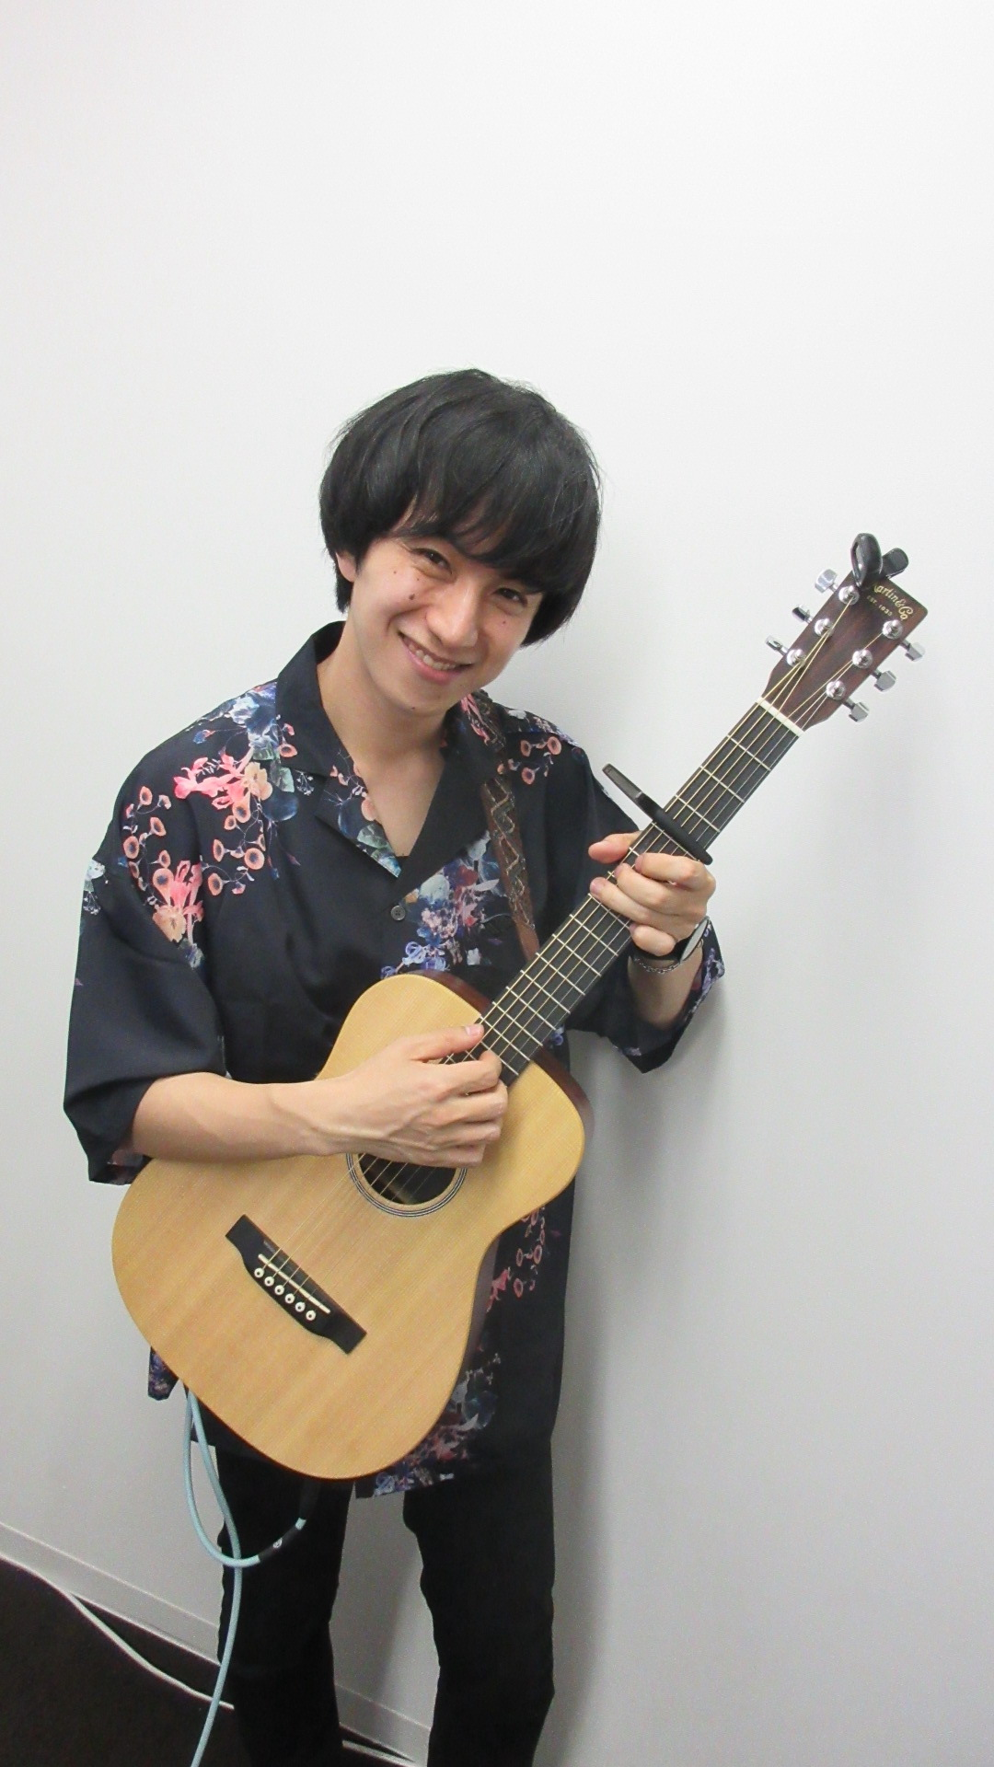

中田 亮の
懐メロプリンス
中田 亮の
リクエストコンサート
リクエストコンサート
リクエストコンサート
リクエスト曲
待ってます！
僕と一緒に
歌いましょう♪
開催日時
2023年8月1日(火)
午後2時～午後3時

